Slide 1

UBND HUYỆN GIA LÂM
TRƯỜNG THCS YÊN VIÊN
CHÀO CỜ
(Tuần 3)
Yên Viên, ngày 20 tháng 9 năm 2021

Slide 2


PHẦN 1 – NGHI LỄ CHÀO CỜ

Slide 3

PHẦN 2 – SƠ KẾT TUẦN 2
GVCN các lớp đã triển khai cho HS thi trực tuyến “Tuổi trẻ học tập và làm theo tư tưởng, đạo đức, phong cách Hồ Chí Minh” năm 2021.
Tình hình học trực tuyến
+ Nhiều lớp HS tham gia đầy đủ, tích cực xây dựng bài, hoàn thành bài tập GV giao về nhà.
+ Còn 1 số lớp HS vào muộn, nghỉ học không lí do, tự động thoát khỏi phòng học khi GV chưa cho phép.
+ Tình trạng trong lớp học, nhiều HS không bật camera, không ghi chép bài, không tắt mic khi GV chưa yêu cầu bật gây ảnh hưởng tiết học.

Slide 4
PHẦN 3 – TRIỂN KHAI KẾ HOẠCH TUẦN 03
Các lớp tiếp tục thực hiện dạy và học theo TKB trực tuyến (sáng, chiều)
Tiếp tục thực hiện nghiêm túc nội qui qui định lớp học trực tuyến. (Vào đúng giờ, bật camera 100%, bật mic khi GV yêu cầu)
HS nghỉ học phụ huynh phải thông báo với GVCN lớp trước khi vào tiết học 10 phút.
Tiếp tục thực hiện nghiêm túc các biện pháp phòng chống dịch COVID-19 theo thông điệp 5K, 7T.

Slide 5









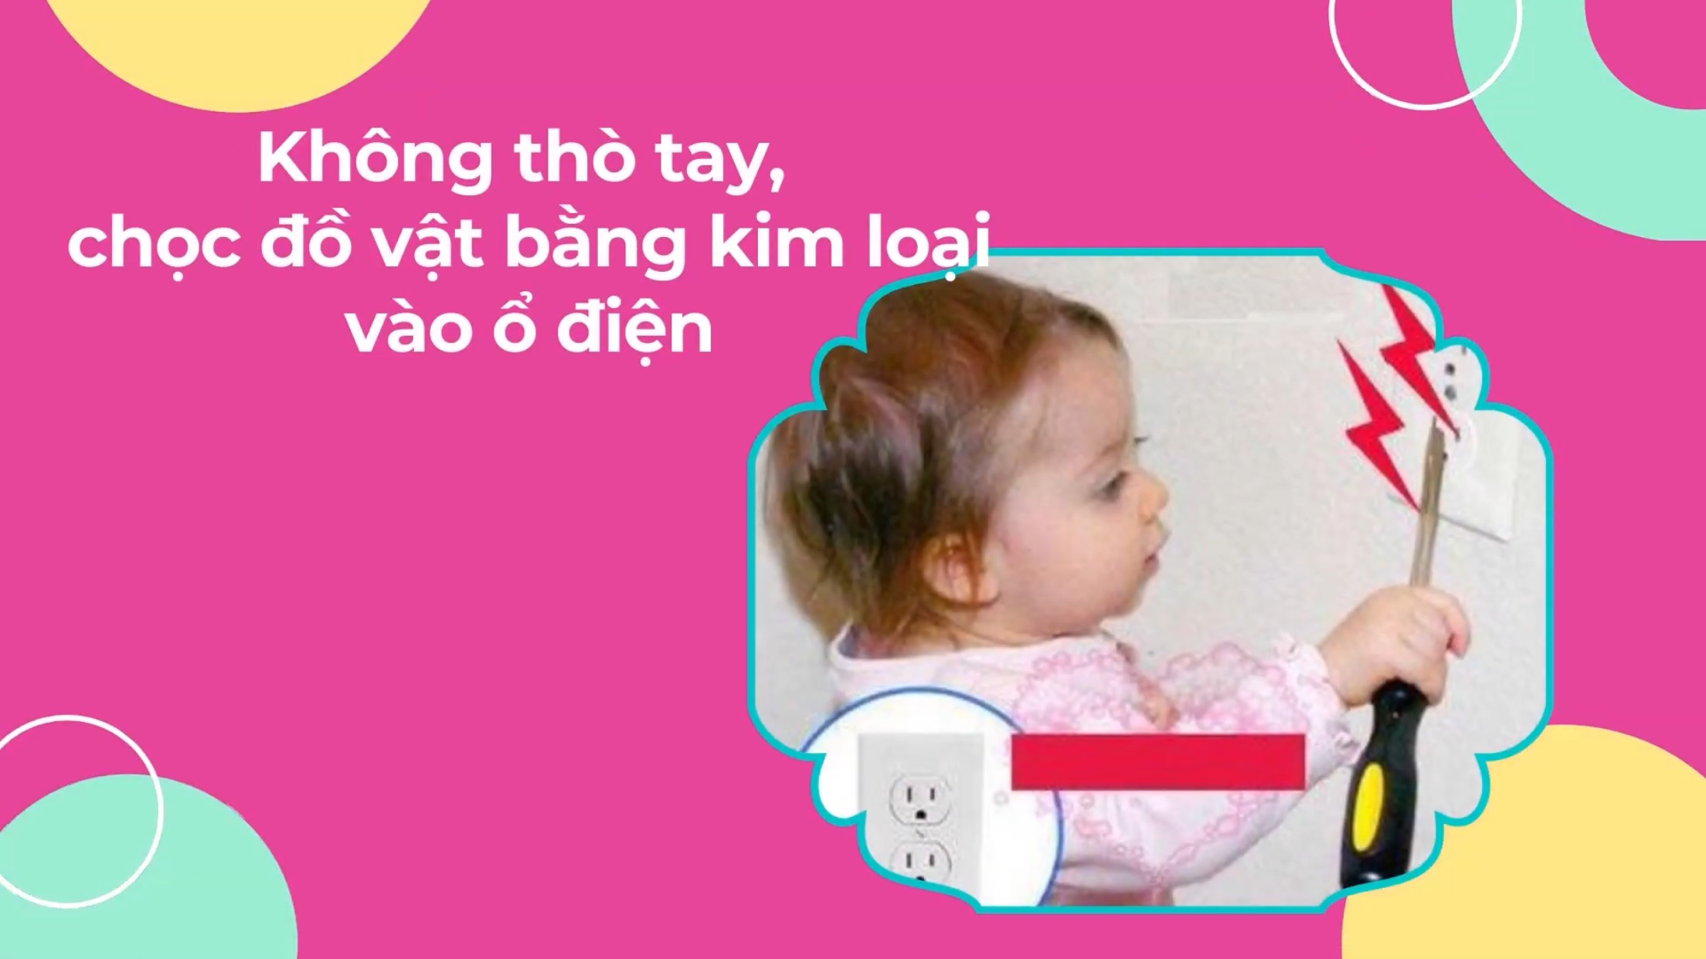




Tuyên truyền vấn đề “An toàn điện khi học Online”

Slide 6

PHẦN 4 : TÌM HIỂU VỀ TRUYỀN THỐNG NHÀ TRƯỜNG
Tham gia phần trò chơi : AI NHANH HƠN
Hình thức bằng cách tìm hiểu và trả lời câu hỏi?
1/ Trường mình được thành lập vào ngày tháng năm nào ?
2/ Kể tên các thày cô giáo là hiệu trưởng , phó hiệu trưởng của trường hiện nay ?
3/ Trong những truyền thống của trường mình theo bạn truyền thống nào là tiêu biểu nhất? Vì sao?
4/ Theo bạn cần phải làm thế nào để phát huy truyền thống của nhà trường ?
5/ Lớp bạn đã làm được những gì để phát huy được truyền thống nhà trường ?
6/ Bài hát nào có nói về mái trường ?
7/ Bài hát nào có nói từ “ Lớp ’’ ?

Slide 7

Chúc thầy cô giáo một tuần làm viêc thật tuyệt vời, tràn đầy hứng khởi và động lực trong công việc.
Chúc các em học sinh một tuần học tập hăng say, hứng thú, lĩnh hội tri thức tốt nhất.

